Slide 1
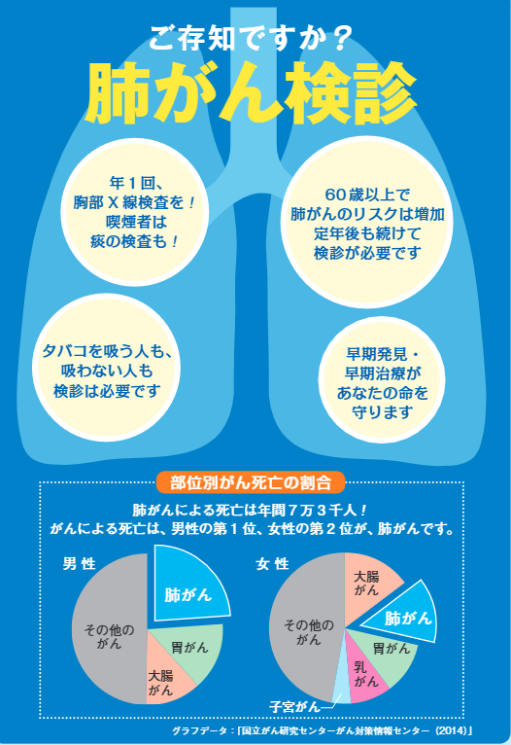
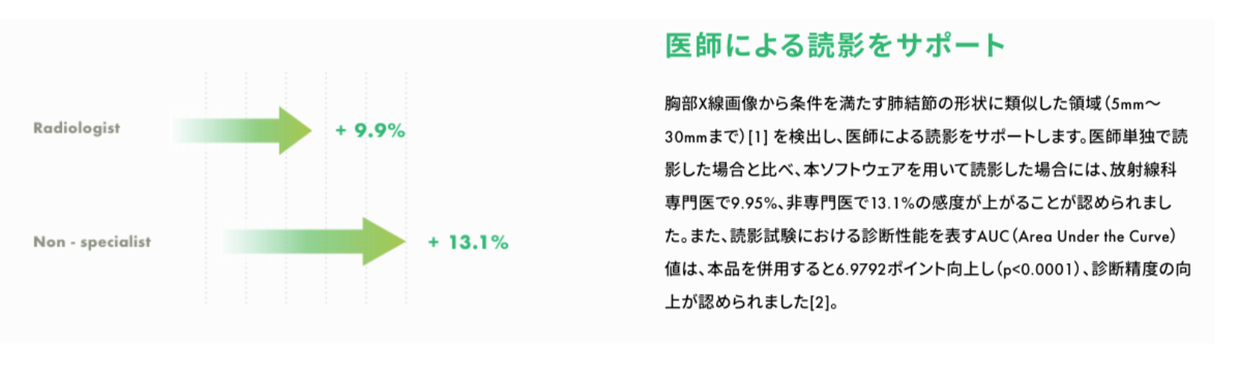
健診向け
メインメッセージ
・当院は、AI画像診断システムを導入しています。
サブメッセージ
健診を受診することのメリット→だから健診をうけよう！
当院ではAI画像診断システムを導入しています
＜AI画像診断のメリット＞
通常の診断に加えて、AIによるダブルチェックを行うことで、より正確な診断につなげることができます。
早期発見、早期治療が重要な疾患の検出をAIがサポートします

Slide 2
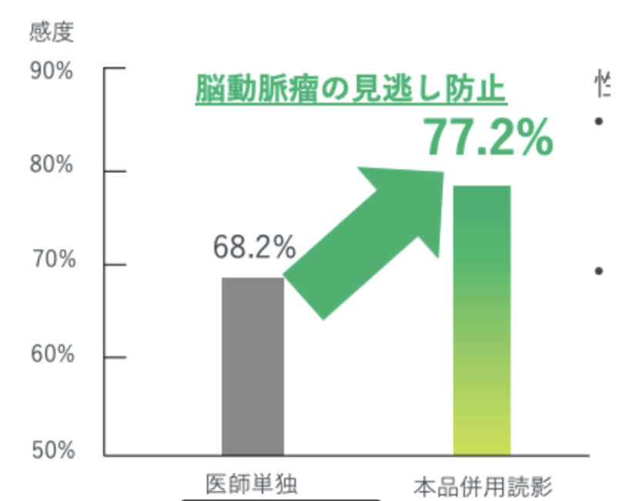
脳ドック
メインメッセージ
・当院は、AI画像診断システムを導入しています。
サブメッセージ
・脳ドックを受診することのメリット
脳動脈瘤の症状：通常は脳動脈瘤ができても、なんの症状も現れないことがほとんどです。脳動脈瘤に気づかず破裂してしまった場合（くも膜下出血）には、激しい頭痛、複視、吐き気・嘔吐、項部硬直、意識消失などの症状がおこります。
脳動脈瘤はこんなにも突然死のリスクが高い！：くも膜下出血の原因は、くも膜下にはり巡らされた脳の栄養血管である動脈の一部が切れる事でおこります。くも膜下出血を発症した方の約8割から9割は、「脳動脈瘤」と呼ばれる動脈のコブからの出血です
・AI画像診断のメリット
通常の診断に加えて、AIによるダブルチェックを行うことで、より正確な診断につなげることができます。
・早期発見、早期治療が重要な疾患の検出をAIがサポートします

